Slide 1
ВИРТУАЛЬНАЯ КНИЖНАЯ ВЫСТАВКА к 200- летию со дня рождения (1821 -1881) шибц мбоу ясногорская сош
2021 г.
ДОСТОЕВСКИЙ Ф.М.

Slide 2
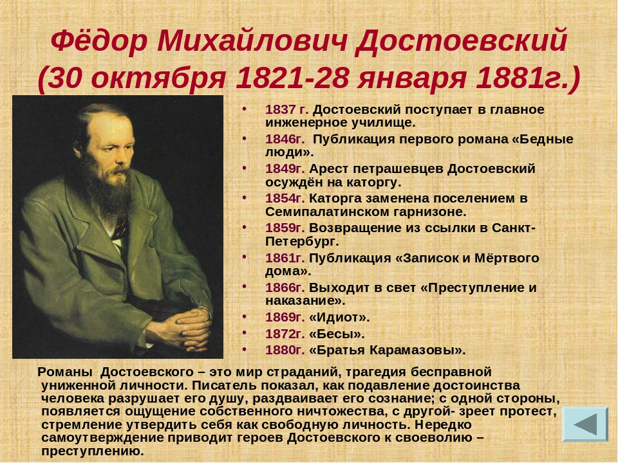

Slide 3


Slide 4

Социально-психологический и социально-философский роман Фёдора Михайловича Достоевского, над которым писатель работал в 1865-1866 годах. Впервые опубликован в 1866 году в журнале «Русский вестник». Через год вышло в свет отдельное издание, структура которого была немного изменена по сравнению с журнальной редакцией; кроме того, автор внёс в книжный вариант ряд сокращений и стилистических правок
Центральные персонажи: Родион Раскольников, Соня Мармеладова, Аркадий Иванович Свидригайлов,
Цитата: Наука же говорит: возлюби, прежде всех, одного себя, ибо все на свете на личном интересе основано.

Slide 5

Первое оригинальное печатное произведение русского писателя XIX века Фёдора Михайловича Достоевского, написанное в 1844-1845 годах и впервые опубликованное с авторским жанровым подзаголовком «роман» 21 января 1846 года в «Петербургском сборнике» Николая Некрасова. Впоследствии Достоевский, прислушавшись к критикам первого издания, три раза возвращался к доработке произведения - в 1847, 1860 и 1865 годах.

Slide 6

Роман (1861) Иван Петрович, двадцатичетырехлетний начинающий писатель, в поисках новой квартиры встречает на петербургской улице странного старика с собакой. Невозможно худой, в лохмотьях, он имеет обыкновение часами сидеть в кондитерской Миллера возле Вознесенского проспекта, греясь у печки и уставясь мертвенным невидящим взглядом в кого-нибудь […]

Slide 7

Действие разворачивается в отеле на курорте Рулетенбург (Германия). Там живут учитель, Алексей Иванович, с падчерицей Полиной и двумя детьми генерала Загорянского, заложившего дом в России знатному французу Де-Грие и ждущим смерти тётушки Антониды Васильевны.

Slide 8
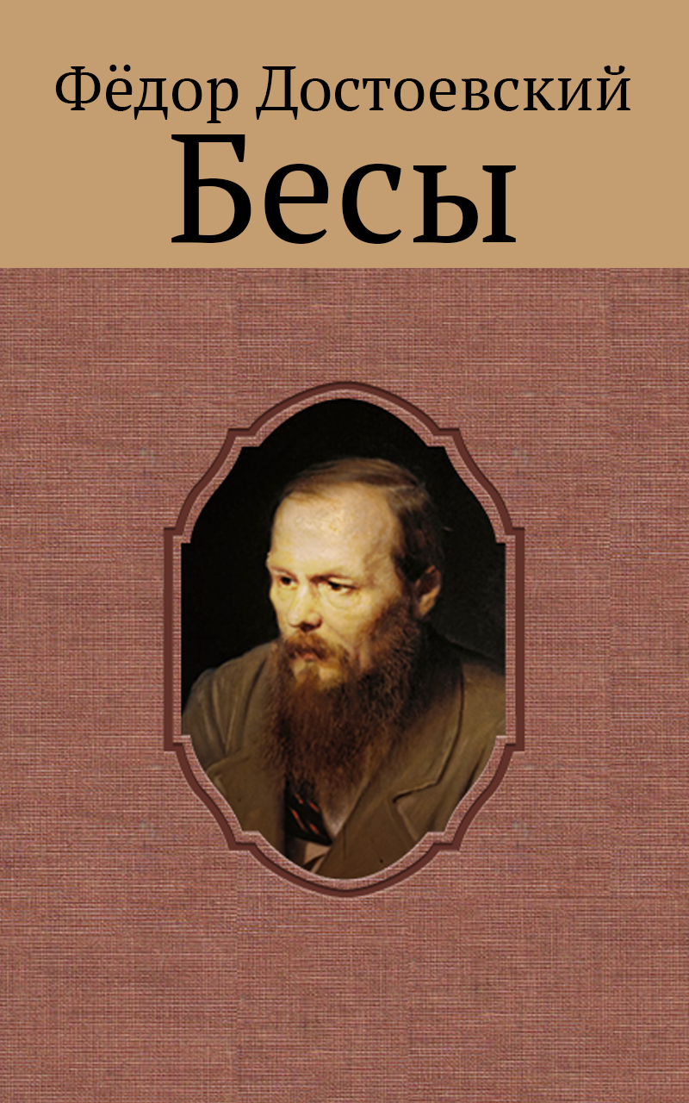
Действие романа происходит в губернском городе ранней осенью. О событиях повествует хроникёр Г‑в, который также является участником описываемых событий. Его рассказ начинается с истории Степана Трофимовича Верховенского, идеалиста сороковых годов, и описания его сложных платонических отношений с Варварой Петровной Ставрогиной, знатной губернской дамой, покровительством которой он пользуется.

Slide 9

Главный герой произведения Аркадий Долгорукий, именующий себя также Подростком, излагает в своих записках то, что произошло в его жизни за определенный период времени. Юноше всего двадцать лет, он успешно окончил гимназию, но решает пока не продолжать образование в высшем учебном заведении, желая сначала осуществить свою давнюю мечту.

Slide 10
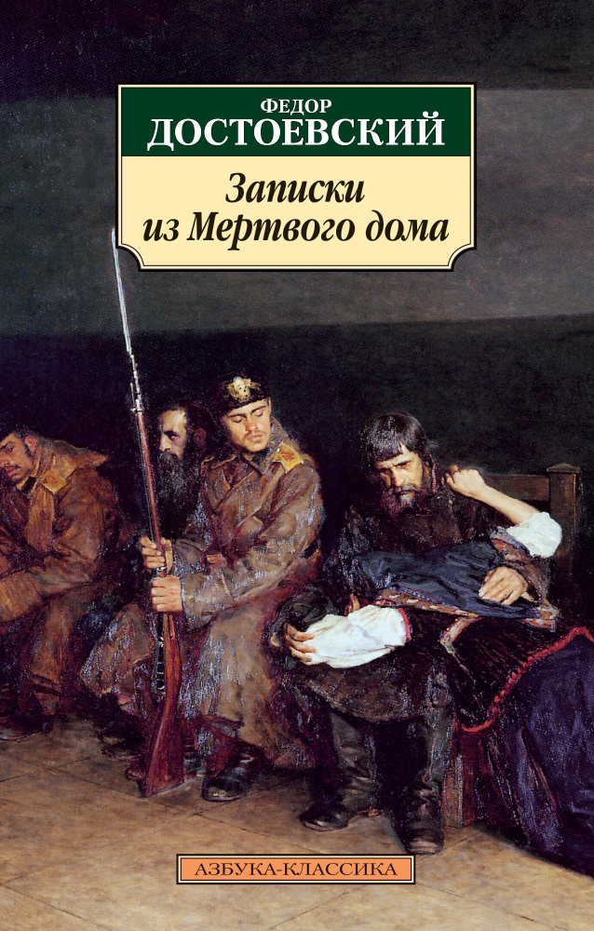
Произведение Фёдора Достоевского, написанное в 1860-1861 годах. Состоит из одноимённой повести в двух частях, а также нескольких рассказов. Создано под впечатлением от заключения в Омском остроге в 1850-1854 годах.
Александра Горянчикова осудили на 10 лет каторжных работ за убийство супруги. «Мёртвый дом», как он называл тюрьму, вмещал около 250 заключённых.

Slide 11

Незаконченный роман русского писателя XIX века Фёдора Михайловича Достоевского, превращённый впоследствии автором в повесть.
Восьмилетняя Неточка живёт в каморке на чердаке большого петербургского дома. Ее мать шитьём и стряпаньем зарабатывает на пропитание всей семье. Отчим, Егор Ефимов, человек странный.

Slide 12

Драма о морали, о человеческом характере, совести, вине, наказании и прощении.
Главные герои. Федор Павлович Карамазов– глава семейства Карамазовых, мелкий помещик, развратный, жадный, эгоистичный старик. Дмитрий Федорович (Митя)– старший сын Карамазова, пьяница, кутила, дебошир, человек с необузданными страстями.

